Slide 1
Design digitaler Schaltkreise

Slide 2
Themen
Design digitaler Grundkomponenten
Logik „Gates“ („Gatter“), Register, Speicherelemente, RAM, etc.
Übung: Digitales Chipdesign, Schaltungsentwurf aus dem HDL Code
ILIAS: ETIT -> IMS -> Design digitaler Schaltkreise (Vorlesung (V)), SS 2018
Übung: Anfang 3 Mai
Email Adressen:
ivan.peric@kit.edu
https://ilias.studium.kit.edu/ilias.php?baseClass=ilHTLMPresentationGUI&ref_id=687029

Slide 3
1. Assignment 1: Simple Counter
1.1. Cadence Tools
1.2. Organising your work Folder
1.3. Assignments Plan
1.4. First Version
1.5. Simulation Improvement and Next feature
1.6. Making Configurable
1.7. Shift Register output
1.8. Short Conclusion
2. Assignment 2: Counter Synthesis
2.1. Tool Documentation System
2.2. Simple Synthesis
2.3. Looking at the design using the GUI
2.4. Performance evaluation
2.5. Post Synthesis Simulation
2.6. Reset Type
2.7. Clock gating optimisation
3. Assignment 3: FIFO
3.1. Work Folder
3.2. Register Memory FIFO
3.3. RAM Memory FIFO

Slide 4
Vorlesung:
Einführung (heute)
Transistoren, Entwicklungsgeschichte, digitale Revolution
Einfache CMOS Gatter
Komplexere CMOS Digitalzellen – von NAND bis Flipflop
Setup und Hold Zeit, Optimierung von Digitalschaltungen, Zustandsautomaten
Adierer, Zähler, noch komplexere Schaltungen
Speicherzellen, SRAM, DRAM, EPROM, Flash,..
Serielle Datenübertragung, Takterzeugung, PLL, Oszillator
…
Übung:
Digitales IC-Design
Hardware-Programmiersprache Verilog
Simulation von Verilog – Modulen (Digitalschaltungen)
Synthese und Layout - Erzeugung

Slide 5
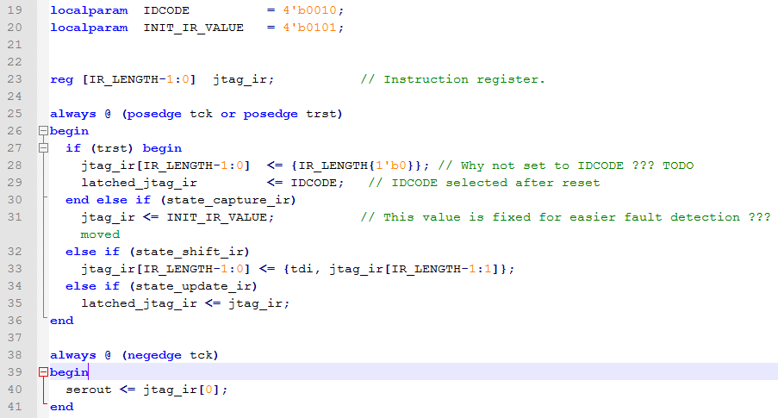
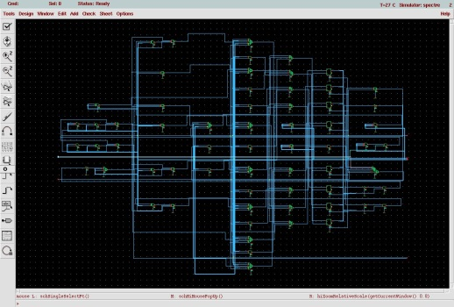
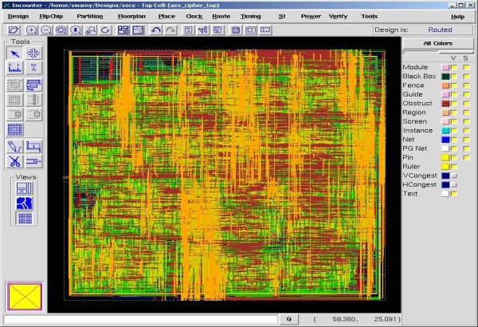
Digitaldesign mit Softwarepacket „Cadence“
HDL Code, Simulation -> Synthese -> RTL Code (Schaltplan mit Logikzellen und Registern), Simulation (automatisch) -> Place and Route -> Layout, Simulation (automatisch) -> DRC, LVS

Slide 6
Digital Design Flow
Digitaldesign mit Softwarepacket „Cadence“
Specification
HDL design
Behavioral
simulation
Does it meet specs?
NO
YES
Synthesis
Constraints
Floorplan, Pins
RTL code
Place and route
Layout
DRC/LVS
NO
NO
OK?
YES
Post-layout simulation
Does it meet specs?
YES
Tape-Out

Slide 7
Digital vs. Analog
Warum Binäre Zahlen?
Beispiel Komparator: Realisierung mit normaler Form
UND, ODER, normale Form (Definitionen)
Vereinfachung von normalen Formen
Realisierung von Gattern mithilfe von Schaltern und Widerständen: NAND, AND, Inverter, NOR, OR
Beispiel Komparator: Bit-Weise Implementierung
Beispiel: Adierer
Kombinatorische und Sequenzschaltungen
Beispiel: Timer
Komponenten: Zähler, Speicherzelle
DRAM -> FF

Slide 8
Wir leben in einer analogen Welt - alle 'Messgrößen' unserer Umwelt (Licht, Töne, Temperatur, elektrische Spannungen, Druck etc..) sind analog
Aber: Information war und ist oft „digital“ gespeichert und bearbeitet
Sens
L
ABCDE
Net
„Analog“
„Digital“
DAC
10011011110
uP
Analog
Digital

Slide 9
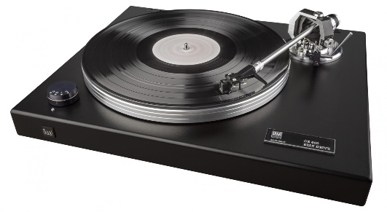
Vorteile von digitaler Datenverarbeitung
Schaltungen und Geräte sind kleiner und flexibler
Mathematische Operationen mit Bits sind einfacher zu realisieren als mit analogen Größen
Rauschen beeinträchtigt ein digitales Signal weniger – falls Rauschen unter einer schwelle liegt -> keine Störung
Aber: digitales Signal ist an sich verlustbehaftet (Quantisierungs- und Abtastfehler)
Auch: digitale Signalbearbeitung ist nie in Echtzeit
CMOS Transistoren (geeignet für DS) sind deutlich kleiner als bipolare Transistoren (geeignet für AS)
Aber: Alle digitalen Komponenten sind im Grunde analog
Schnittstellen zwischen uns und digitalen Geräten sind analog
-> Ingenieure im Bereich AE sind auch gefragt

